Slide 1

Bouře v lesní osadě Vlčák

Slide 2
Bouře v lesní osadě Vlčák
Trávíte víkend s partou přátel na chatě v lesní osadě Vlčák, hluboko v lese. Jste tam s dvěma staršími sousedy – panem Novákem (82 let) a paní Malinovou (76 let), kteří v osadě bydlí celoročně.
V sobotu večer se přižene minořádně prudká větrná bouře. Padají stromy, přetrhávají se dráty elektrického vedení a bahenní sesuv zablokuje jedinou cestu do osady.
Vypadne elektřina, přestane téct voda, mobilní signál je nedostupný.
Obchod v údolí je nedostupný. Kvůli bahnu, rozvodněném potoku a silnému větru není možné osadu opustit.
Venku je chladno (8 °C), uvnitř chaty začíná být zima.
Pan Novák má vysoký tlak a potřebuje pravidelné léky. Paní Malinová hůř chodí. Oba jsou odkázáni na pomoc ostatních.
Nikdo neví, jak dlouho bude situace trvat.
Co uděláte?

Slide 3
Bouře v lesní osadě Vlčák
Tísňové linky jsou nedostupné.

Slide 4
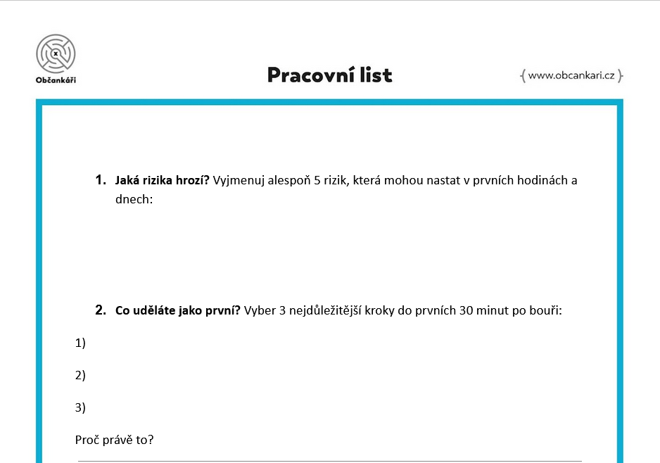
Bouře v lesní osadě Vlčák
Tísňové linky jsou nedostupné.
Rozhodli jste se zvládnout 72 hodin svépomocí.
Práce s pracovním listem.

Slide 5
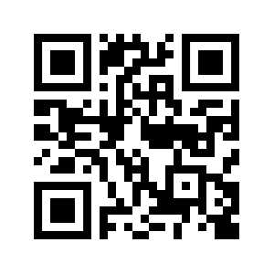
Bouře v lesní osadě Vlčák
Své odpovědi zkontrolujte podle příručky 72 HODIN
https://www.72h.gov.cz/cs

Slide 6
Reflexe
Co tě v této aktivitě překvapilo nebo co sis uvědomil/a?

Slide 7
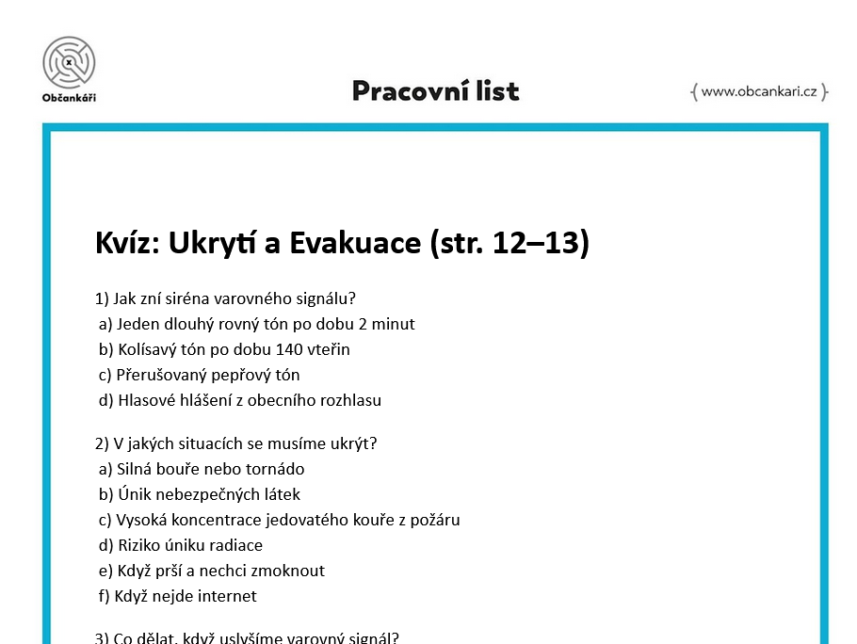
Čas na primikvíz
Primikvíz je primitivní kvíz, který však motivuje k pozornějšímu vnímání informací.

Slide 8

Evakuační zavazadlo
Co by si rodina na obrázku měla zabalit do evakuačního zavazadla? Za každou položku, která se shoduje s příručkou na str. 14, máte bod.
Kdo vyhraje?

Slide 9
Reflexe
Co tě v této aktivitě překvapilo nebo co sis uvědomil/a?

Slide 10
Děkujeme za pozornost
Irena Eibenová

